Slide 1


Августовское совещание руководителей ОУ
Молчановского района, 27 августа 2020 года
Порядок оценки эффективности деятельности руководителей общеобразовательных организаций
системы общего образования Томской области
Маслякова Светлана Васильевна,
главный специалист Управления образования

Slide 2
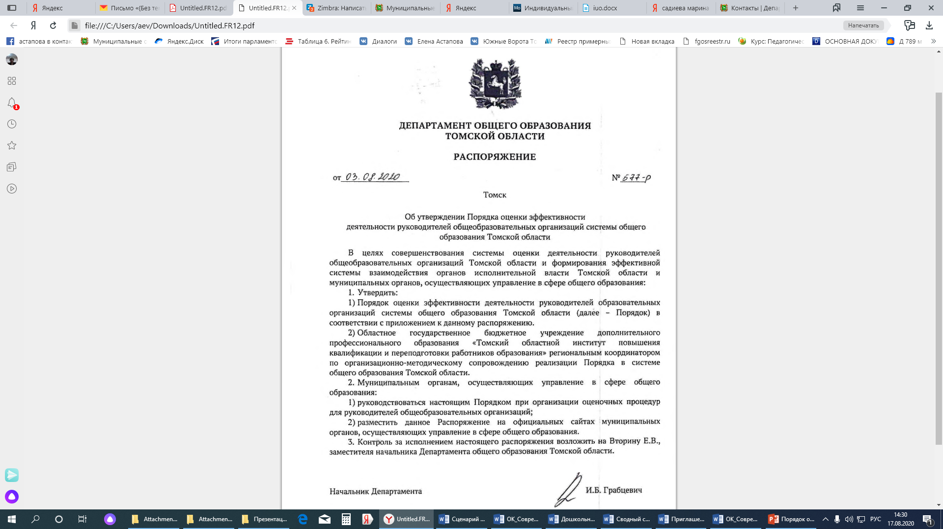
Цели и задачи оценки деятельности руководителей общеобразовательных организаций системы общего образования Томской области направлены:
Ежегодно. сентябрь-октябрь
выявление профессиональных дефицитов руководителей ОО и организация целевой методической помощи;
совершенствование механизмов принятия управленческих решений;
тиражирование опыта наиболее эффективных практик управления ОО;
сопровождение профессионального роста руководителей ОО;
обновление содержания дополнительных профессиональных программ повышения квалификации и профессиональной переподготовки профессионального роста руководителей ОО и управленческого кадрового резерва.
Распоряжение Департамента общего образования Томской области № 577-р от 03.08.2020
«Об утверждении Порядка оценки эффективности деятельности руководителей общеобразовательных организаций системы общего образования Томской области»
Ссылка: http://mol-uoml.edu.tomsk.ru/wp-content/uploads/2020/08/doc_2020082515254903966_001.pdf
Ссылка: http://mol-uoml.edu.tomsk.ru/wp-content/uploads/2020/08/doc_2020082515254903966_001.pdf
Notes:
Уважаемые коллеги, в этом году Департамент общего образования Томской области инициировал разработку нового документа.
Оценка эффективности деятельности руководителя образовательной организации на уровне региона связана с общими задачами, которые стоят перед российской системой общего образования. Порядок был разработан специалистами ТОИПКРО и утверждён в августе этого года Распоряжением Департамента общего образования Томской области. Документ размещён на официальном сайте ТОИПКРО, для его изучения можете воспользоваться активной ссылкой на данном слайде.
2

Slide 3
Направления оценки эффективности деятельности руководителей общеобразовательных организаций
оценка метапредметного
и предметного результата деятельности;
качество управленческой деятельности руководителей образовательных организаций;
оценка уровня базовой подготовки обучающихся;
оценка уровня подготовки обучающихся высокого уровня;
оценка компетенций руководителей образовательных организаций;
организации профессиональной ориентации, профильного и дополнительного образования обучающихся;
организация получения образования обучающимися с ОВЗ;
обеспечение деятельности для получения внешней оценки объективности результатов деятельности ОО;
создание условий осуществления образовательной деятельности;
обеспечение ОО квалифицированными кадрами и формирование резерва управленческих кадров
Notes:
Поставленные задачи определяют основные направления оценки эффективности деятельности. Их всего 10. Помимо общей оценки, каждое из них даёт возможность выявить дефициты в работе руководителя организации отдельно взятому направлению. Мы понимаем, что быть компетентным по всем направлениям очень сложно: данный подход позволит определить лидеров в управлении по вполне конкретной деятельности, которые могут в дальнейшем стать наставниками для начинающих руководителей. Таких наставников по конкретным направлением деятельности у отдельно взятого директора-стажера может быть несколько. Это позволит на практике познакомиться с различными стилями управления.
3

Slide 4
Подходы к организации оценки эффективности деятельности руководителей общеобразовательных организаций системы общего образования Томской области
Наличие/отсутствие факта деятельности
Присутствие положительной динамики
1.6 | Наличие внутренней системы оценки качества подготовки обучающихся (ВСОКО)
 | да | 1
 | нет | 0
3.4 | Наличие обучающихся, принявших участие в муниципальном этапе Всероссийской олимпиады школьников
 | отсутствие | 0
 | уменьшение в сравнении с прошлым учебным годом | 1
 | увеличение в сравнении с прошлым учебным годом | 2
наличие системной деятельности
Использование в оценке уже имеющихся статистических данных
6.3 | Организация работы с родителями (законными представителями) детей с ОВЗ – проведение мероприятий, консультаций, родительских собраний, лекториумов и т.д.
 | нет | 0
 | разовые мероприятия | 1
 | системная работа (ежегодное обновление плана работы) | 2
7.5 | Доля обучающихся, охваченных оздоровительным отдыхом в пришкольных лагерях, от общей численности обучающихся
 | ниже 25% | 0
 | свыше 25% | 1
 | выше в сравнении с прошлым учебным годом | 2
Объект оценки: деятельность руководителя ОО или исполняющего обязанности руководителя ОО
Notes:
Подходы к оценке, как вы может увидеть на конкретных фрагментах Порядка, разные. В ходе эксперты будут учитывать наличие/отсутствие факта, наличие системы и положительную динамику. При оценке эффективности деятельности эксперты оценивают именно деятельность руководителя, независимо от имеющегося у него стажа работы. Ещё одной особенностью является ежегодная оценка не только руководителей, но и исполняющих обязанности руководителя, т.к. они в полной мере отвечают за достижение целей и задач образовательной организации.
4

Slide 5
Критерий 1. Качество управленческой деятельности руководителей ОО
Наличие реализованных инициатив органов государственно-общественного управления, в том числе самоуправления
В программе развития ОО запланированы мероприятия, отвечающие приоритетным направлениям системы общего образования
Наличие обоснованных обращений участников образовательных отношений в адрес учредителя по поводу качества предоставляемых услуг и конфликтных ситуаций в ОО
Внесение образовательной организации в Федеральный перечень образовательных организаций с признаками необъективности (по данным ФИОКО)
Развитие дополнительных образовательных услуг для привлечения внебюджетных средств
Наличие внутренней системы оценки качества подготовки обучающихся (ВСОКО)
ИТОГО максимально по направлению: 6 баллов (100%)

Slide 6
Критерий 2. Оценка уровня базовой подготовки обучающихся
Доля выпускников 9-х классов, продолживших обучение в 10-м классе
Выпускники, не получившие аттестат об ООО
Выпускники, не получившие аттестат о СОО
Доля обучающихся, принявших участие в школьном этапе Всероссийской олимпиады школьников
Доля обучающихся, занимающихся различными видами внеурочной деятельности (кружки, научные сообщества учащихся, спортивные секции, клубы и т.д.) от общего количества обучающихся
ИТОГО максимально по направлению: 9 баллов (100%)

Slide 7
Критерий 3. Оценка подготовки обучающихся высокого уровня
Наличие выпускников 9-х классов, получивших документы особого образца
Увеличение количества выпускников 9-х классов, получивших документы особого образца, по сравнению с предыдущим учебным годом
Наличие выпускников 11-х классов, награжденных медалью «За особые успехи в учении» РФ и/или «За особые достижения в учении» Томской области и подтвердивших медаль
Увеличение количества выпускников 11-х классов, награжденных медалью «За особые успехи в учении» РФ и/или «За особые достижения в учении» Томской области и подтвердивших медаль, по сравнению с предыдущим учебным годом
Наличие выпускников уровня СОО, получивших по результатам ЕГЭ по предметам 81 и более баллов
Наличие обучающихся, принявших участие в муниципальном этапе Всероссийской олимпиады школьников
Наличие обучающихся, принявших участие в региональном этапе Всероссийской олимпиады школьников
ИТОГО максимально по направлению: 10 баллов (100%)

Slide 8
Критерий 4. Результативность метапредметного результата деятельности
Наличие обучающихся, ставших победителями или призёрами межпредметных олимпиад, научно-практических конференций (очные и некоммерческие)
Наличие призёров творческих конкурсов, фестивалей, спортивных соревнований, конкурсов социальных проектов на региональном, федеральном и международном уровнях
ИТОГО максимально по направлению: 6 баллов (100%)

Slide 9
Критерий 5. Организация профессиональной ориентации, профильного и дополнительного образования обучающихся
Количество выпускников, обучающихся по программам СОО, выбравших для сдачи ГИА профильные предметы на углубленном уровне в соответствии с ООП ОО
Количество выпускников средней школы, продолживших профессиональное обучение в соответствии с профилем
Организация групп обучающихся, получающих СОО одновременно с профессиональным образованием
ИТОГО максимально по направлению: 6 баллов (100%)

Slide 10
Критерий 6. Организация получения образования обучающимися с ОВЗ
Наличие обучающихся с ОВЗ, успешно сдавших ГИА в форме ОГЭ и ЕГЭ
Наличие в организации действующих коррекционных программ для обучающихся с ОВЗ
Организация работы с родителями(законными представителями) детей с ОВЗ – проведение мероприятий, консультаций, родительских собраний, лекториумов и т.д.
ИТОГО максимально по направлению: 6 баллов (100%)

Slide 11
Критерий 7. Создание условий осуществления образовательной деятельности
Отсутствие травматизма у обучающихся
Наличие действующего электронного журнала
Наличие образовательных услуг, предоставляемых в электронной форме (ответы на обращения и др.)
Наличие сетевой формы реализации ООП
Доля обучающихся, охваченных оздоровительным отдыхом в пришкольных лагерях, от общей численности обучающихся
Доля отдельных категорий обучающихся, обеспеченных горячим питанием в ОО, от общей численности обучающихся
Доля обучающихся, которым созданы современные материально-технические условия организации образовательной деятельности, от общей численности обучающихся (современные библиотеки, медиатеки, кабинеты по предметам, ЦОС)
ИТОГО максимально по направлению: 10 баллов (100%)

Slide 12
Критерий 8. Обеспечение открытости деятельности ОО и руководителя ОО
Актуальность информации на школьном сайте
ИТОГО максимально по направлению: 2 балла (100%)

Slide 13
Критерий 9. Обеспечение ОО квалифицированными кадрами и формирование резерва управленческих кадров
Укомплектованность педагогическими кадрами (наличие вакансий на должности педагогических работников)
Наличие педагогических работников, имеющих государственные и отраслевые награды
Наличие педагогов-победителей конкурсов профессионального мастерства муниципального, регионального, всероссийского, международного уровней
Наличие педагогических работников, получивших гранты
Наличие молодых педагогов (приказ Управления образования от 02.07.2020 №155 «Об утверждении программы поддержки и сопровождения молодых педагогов на территории Молчановского района»)
Наличие в ОО действующей системы наставничества (приказ Управления образования от 02.07.2020 №156 «Об утверждении муниципальной целевой программы развития наставничества в сфере общего образования Молчановского района»)
Доля педагогических работников, имеющих первую и высшую квалификационную категорию, от общего количества педагогических работников
Наличие педагогических работников, прошедших в добровольном порядке процедуру апробации модели уровневой оценки компетенций учителей
Доля учителей, эффективно использующих современные образовательные технологии в профессиональной деятельности, от общей численности учителей
ИТОГО максимально по направлению: 13 баллов (100%)

Slide 14
Критерий 10. Оценка компетенций руководителей образовательных организаций
Наличие в текущем году курсов повышения квалификации, участие в профессиональных конкурсах, научно-практических конференциях, научной деятельности
Организация и проведение на базе общеобразовательной организации семинаров, совещаний, конференций и т.п. на разных уровнях
ИТОГО максимально по направлению: 7 баллов (100%)

Slide 15
Порядок проведения оценки эффективности деятельности руководителей общеобразовательных организаций
Региональным координатором в настоящее время ведётся работа по разработке
дополнений к Порядку:
Разъяснения по методике оценки;
Инструкция по работе с экспертной картой.
Подготовка Распоряжения Департамента общего образования о проведении оценки эффективности, формирование списка экспертов, обучение экспертов
(ежегодно/ сентябрь – октябрь).
Проведение оценочных мероприятий экспертами (ноябрь)
Передача экспертных карт региональному координатору (ноябрь)
Формирование методических рекомендаций и разработка целевых дополнительных профессиональных программ повышения квалификации и профессиональной переподготовки по выявленным профессиональным дефицитам руководителей ОО
(декабрь)
Подведение итогов, формирование сводных отчётов для муниципальных органов, осуществляющих управление в сфере общего образования
(ноябрь-декабрь)
Принятие управленческих решений
Разработка Плана методического сопровождения руководителей ОО
(декабрь-январь)
Ссылка: https://toipkro.ru/news/4334
Notes:
В заключение хотелось бы отметить, что уже в этом году все общеобразовательные организации пройдут процедуру мониторинга. На сегодняшний день мы уже получили обратную связь от руководителей. Хотелось бы сказать спасибо за ваши очень корректные замечания и советы, мы их обязательно учтём при разработке дополнений к Порядку. Это Разъяснения по методике оценки и Инструкция по работе с экспертной картой.
Оба документа также будут доведены до сведения всех руководителей общеобразовательных организаций.
15

Slide 16


